Slide 1
1장-웹 어플리케이션 기초

Slide 2
TOC
웹 어플리케이션
웹 프로그래밍
URL
서블릿/JSP
웹 컨테이너

Slide 3
JAVA를 이용하여 웹 사이트를 만들 때 사용하는 다양한 기술
개발 언어 : JAVA
웹/어플리케이션 서버 : HTTPD(아파치 웹 서버)나 NGINX, Tomcat, WebLogic 등
서버 웹 기술 : JSP와 Servlet
서버 웹 기술을 위한 프레임워크 : Spring MVC
클라이언트 웹 기술 : HTML, JavaScript
클리이언트 웹 기술을 위한 프레임워크나 라이브러리 : jQuery, 앵귤러JS 등
데이터베이스 연동 : JDBC, MyBatis, JPA
DBMS : MySQL, MS SQL, Oracle
통신 프로토콜 : HTTP
OS : CentOS, Window Server 2012 등

Slide 4
실습 환경
JDK 8(JDK 7도 가능) : 자바 개발 도구로써 Compile하고 Tomcat을 실행할 때 사용
Tomcat8 : JSP를 실행하기 위한 Web Container
Oracle : DBMS
Eclipse : 통합 개발 환경으로 Java에서 널리 사용
IntelliJ : Eclipse와 유사함

Slide 5
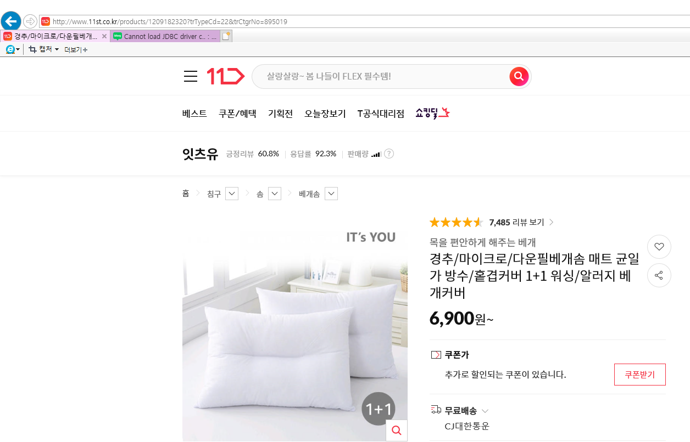
p.37
URL(Uniform Resource Locator)
: 웹 브라우저의 주소줄에 표시되는 것
웹 브라우저에 출력된 내용을 웹 페이지(web page)라고 부름
쿼리 문자열
http://www.11st.co.kr/products/1209182320?trTypeCd=22&trCtgrNo=895019
서버 이름
프로토콜
경로

Slide 6
URL의 주요 구성 요소
프로토콜 : Web Browser가 Server와 내용을 주고받을 때 사용할 규칙 이름. Web page의 주소를 표현할 때는 http를 사용함
서버 이름 : Web page를 요청할 서버의 이름을 지정. 서버 이름은 daum.net과 같은 도메인 이름이나 112.220.114.130와 같은 IP 주소를 입력할 수 있음
경로 : Web page의 상세 주소에 해당함. 즉, Web page마다 다른 경로를 갖음
Query 문자열 : 추가로 서버에 보내는 데이터에 해당함. 같은 경로라 하더라도 입력한 값에 따라 다른 결과를 보여줘야 할 때 Query 문자열을 사용함.

Slide 7
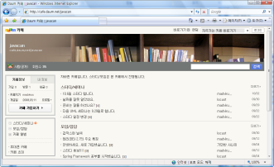
웹 어플리케이션의 구성 요소, 웹 브라우저와 웹 서버
DNS(Domain Name Server)
www.naver.com
IP 주소 요청
2. IP 주소 응답
3. 웹 브라우저가
웹 서버에
서비스 실행을
요청함(URL입력요청)
웹 서버
(프로그램)
어플리케이션
서버
웹 브라우저
4. 웹 서버는 결과(HTML)를
웹 브라우저에 보냄(응답)
데이터베이스

Slide 8
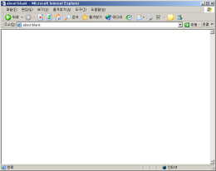
웹 어플리케이션의 실행 순서
① 웹 브라우저는 웹 서버에
어떤 기능을 원하는 지 요청한다.
요청
② 웹 서버는 웹 어플리케이션을
실행하여 웹 브라우저가 요청한
기능을 수행한 후, 결과를
웹 브라우저에 응답한다.
웹 서버
처리
웹 어플리케이션
응답
③ 웹 브라우저는 웹 서버로부터의
응답 결과를 출력한다.

Slide 9
CGI 방식
CGI 방식의 요청 처리
CGI 방식은 대량 트래픽 발생시 처리량에서 불리
웹 서버
펄 프로그램
요청
C 프로그램
직접 실행
A 프로그램 실행
웹 서버
A 프로그램 실행
A 프로그램 실행
A 프로그램 실행

Slide 10
어플리케이션 서버 방식
어플리케이션 서버 방식의 요청 처리
메모리 사용량 및 프로세스 관리 부하 감소로 전체적인 처리량 높음
웹 어플리케이션 서버(WAS)웹을 위한 연결, 프로그래밍 언어, 데이터베이스 연동과 같이 어플리케이션을 구현하는데 필요한 기능 제공
프로그램1
웹 서버
어플리케이션
서버(WAS)
요청
프로그램2
프로그램3

Slide 11
실행 코드 방식 vs 스크립트 방식
비교 항목 | 실행코드 방식 | 스크립트 방식
코드형태 | 컴파일 된 실행 프로그램 | 컴파일 되지 않은 스크립트 코드
실행방식 | 컴파일 된 기계어 코드 직접 실행 | 스크립트 코드를 해석한 뒤 실행
코드 변경 | 소스 코드를 다시 컴파일 해야 함. | 스크립트 코드만 고치면 됨.
종류 | C 기반 CGI 프로그램 | JSP, ASP.net, PHP, Ruby 등

Slide 12
스크립트 방식과 실행 코드 방식의 실행 흐름
실행 코드 방식의 실행 흐름
스크립트 방식의 실행 흐름
웹 브라우저
요청 전송
웹 서버
요청 받음
프로그램
실행
웹 브라우저
요청 전송
웹 서버
요청 받음
스크립트코드
번역
번역된
코드실행

Slide 13
URL
Uniform Resource Locator
구성
예: http://www.google.com/search?hl=en&q=jsp&aq=f&oq=
프로토콜: http
호스트: www.google.com
포트: 80 (http 프로토콜의 기본 포트)
경로: /search
쿼리문자열: hl=en&q=jsp&aq=f&oq=
URL은 웹 어플리케이션에 요청을 구분하기 위한 용도로 사용됨
[프로토콜]://[호스트][:포트][경로][파일명][.확장자][쿼리문자열]

Slide 14
서블릿과 JSP
자바를 만든 Sun에서 정한 웹 개발 표준
서블릿(Servlet) : 실행 코드 방식의 특징
JSP(JavaServer Pages) : 스크립트 코드 방식의 특징
JSP의 특징
자바 기반 스크립트 언어
자바의 기능을 그대로 사용 가능
HTTP에 대한 클라이언트의 요청 처리/응답
웹 어플리케이션에서 결과 화면을 생성할 때 주로 사용

Slide 15
웹 컨테이너
웹 어플리케이션을 실행할 수 있는 컨테이너
JSP와 서블릿을 실행해 줌
주요 웹 컨테이너
톰캣(Tomcat) : http://tomcat.apache.org/
제티(Jetty) : http://www.mortbay.org/jetty/
웹 콘테이너
JSP
서블릿

Slide 16
JSP를 사용하는 이유
자바 언어에 기반하기 때문에 플랫폼에 독립적
리눅스, 윈도우 등 운영체제에 상관없이 동작
자바 언어에 대한 깊은 이해 없이도 초기 학습 가능
스크립트 언어는 상대적으로 자바 언어보다 단순
스프링(Spring)이나 스트러츠(Struts)와 같은 프레임워크와 완벽하게 연동

Slide 17
Cannot load JDBC driver class 'oracle.jdbc.driver.OracleDriver'
C:\oraclexe\app\oracle\product\11.2.0\server\jdbc\lib
오라클 DB 가 설치된 경로로 들어가 ojdbc6.jar 를 복사한다.
C:\apache-tomcat-8.0.37\lib
톰캣이 설치된 경로안에 복사하여 넣어준 후 다시 서버를 실행시킨다.

Slide 18
/chap02/time.jsp
<%@ page contentType="text/html; charset=euc-kr" %>
<%@ page import="java.util.Date" %>
<%
Date now = new Date();
%>
<html>
<head><title>현재 시간</title></head>
<body>
현재 시각:
<%= now %>
</body>
</html>

Slide 19
톰캣은 요청이 올 때마다 JSP를 실행함
웹 브라우저
http://localhot:8090/chap02/time.jsp
어플리케이션
서버
3. HTTP 응답 전송
2. 실행
time.jsp
* time.jsp를 다시 실행하거나 새로 고침을 하면 화면에 표시되는 시간 값이 변경된다.
즉, 실행할 때마다 결과가 다르므로 time.jsp는 동적 자원에 해당된다.
* 실행할 때마다 매번 다른 결과가 표시되는 것은 웹 브라우저에 주소를 입력할 때마다
톰캣이 JSP를 매번 실행하기 때문이다.

